Slide 1
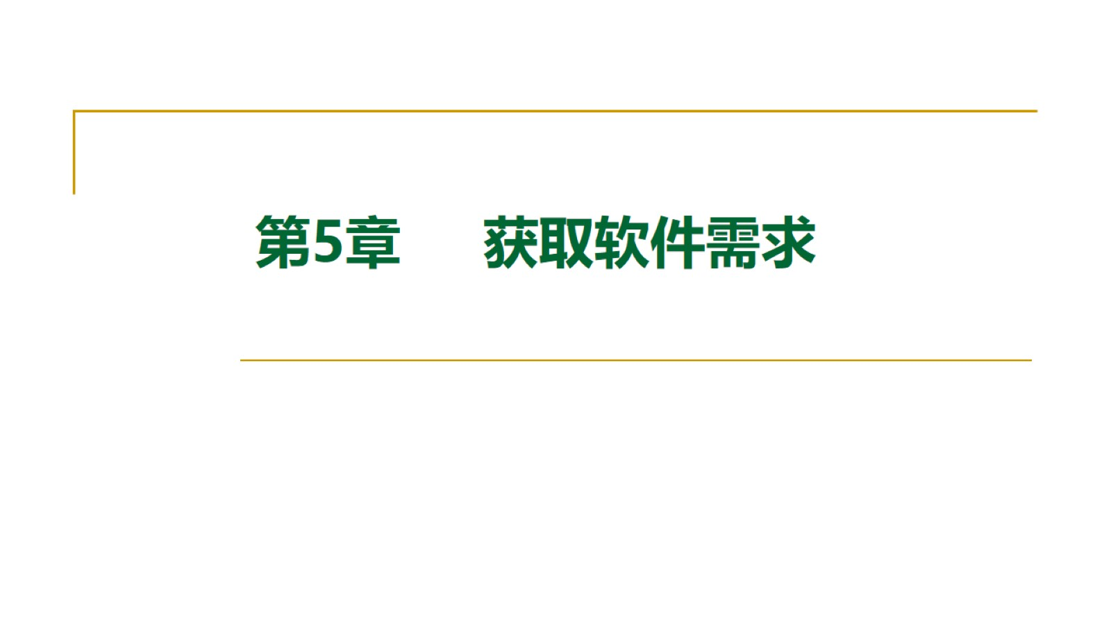

Slide 2
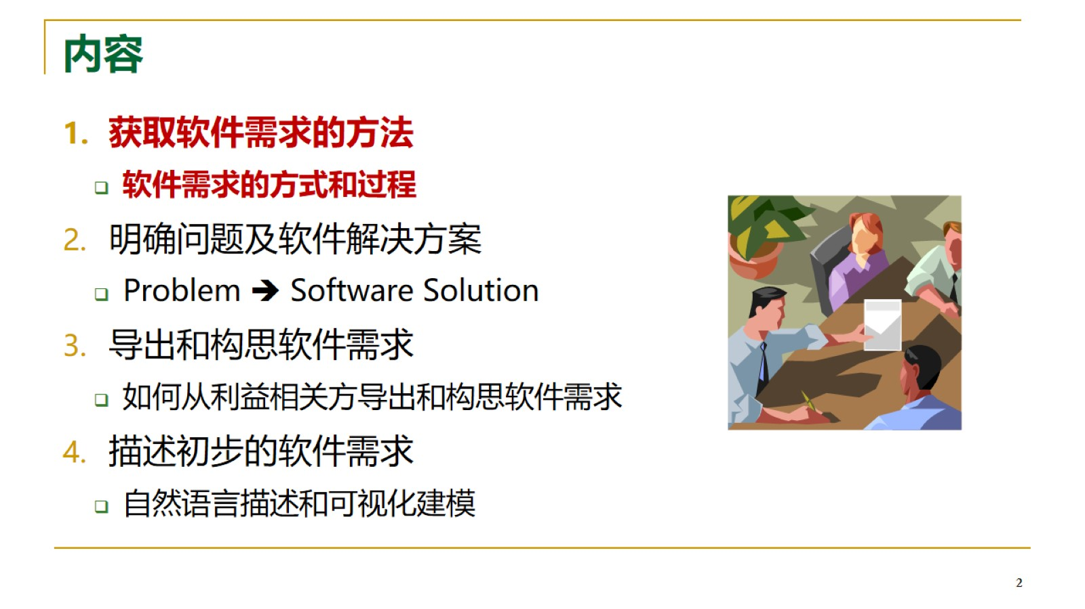
内容

Slide 3
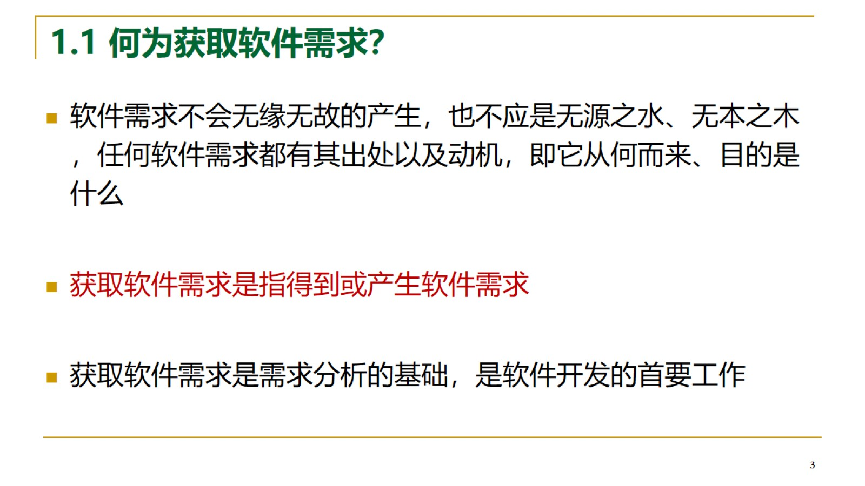
1.1 何为获取软件需求？

Slide 4
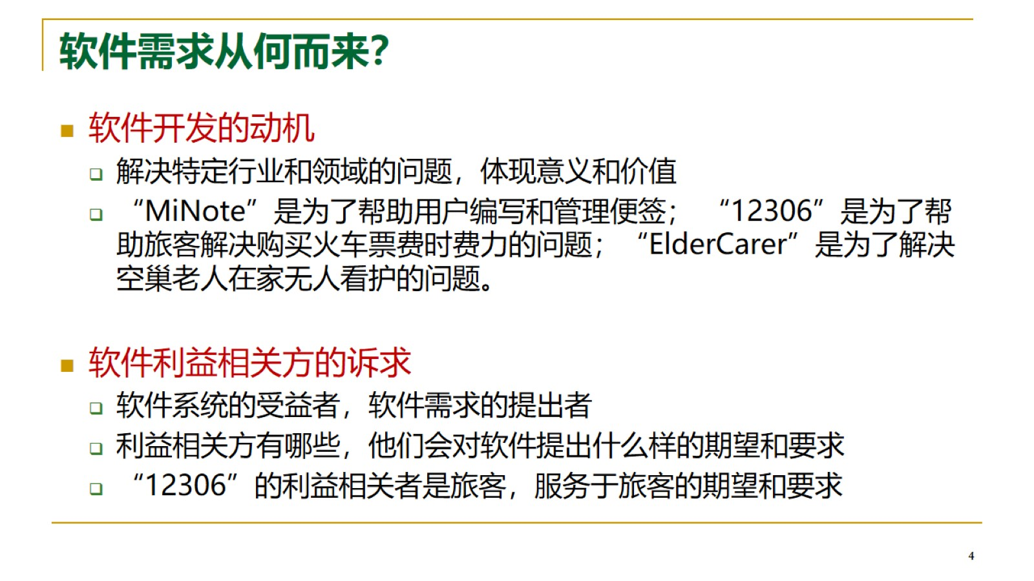
软件需求从何而来？

Slide 5
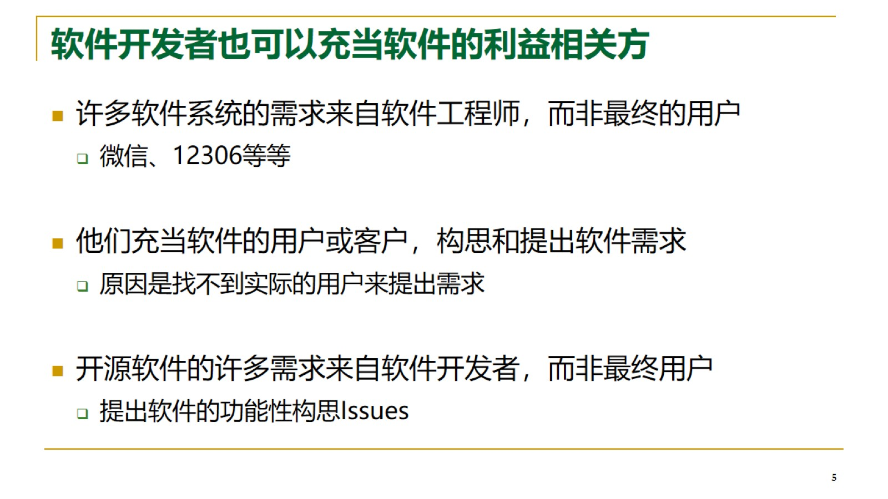
软件开发者也可以充当软件的利益相关方

Slide 6
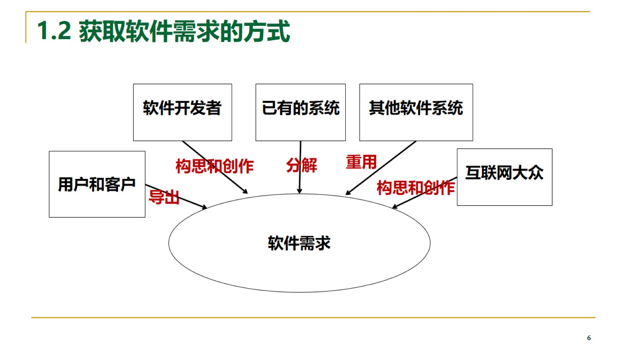
1.2 获取软件需求的方式

Slide 7
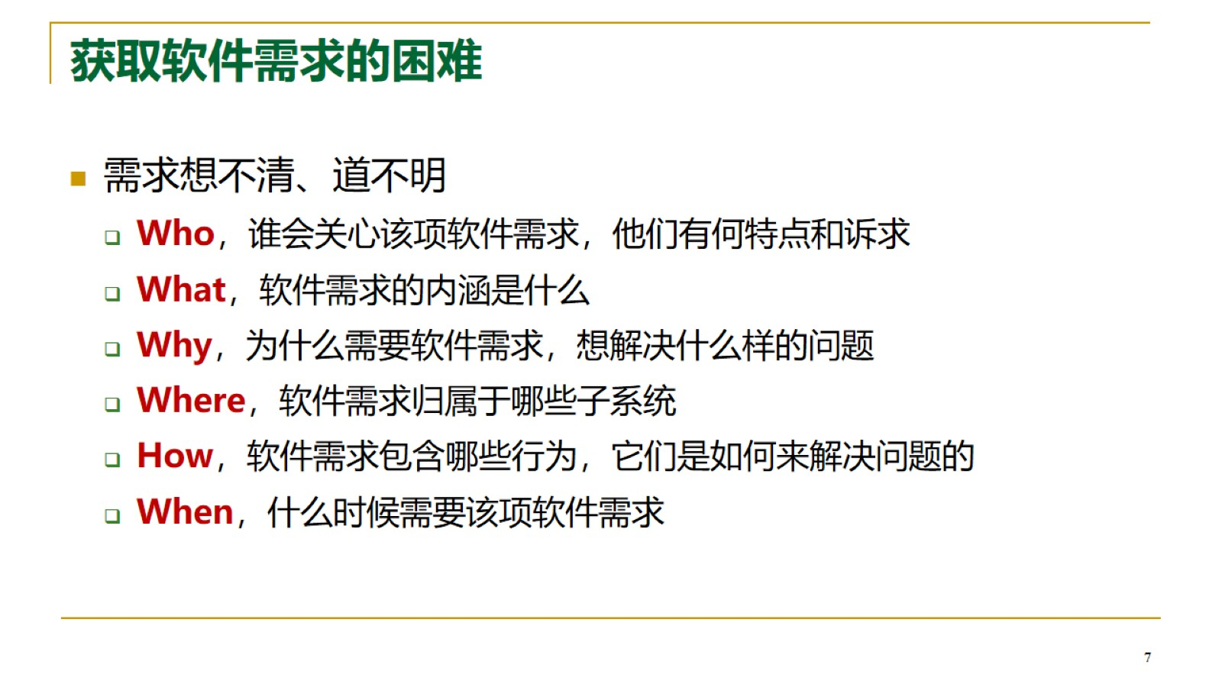
获取软件需求的困难

Slide 8
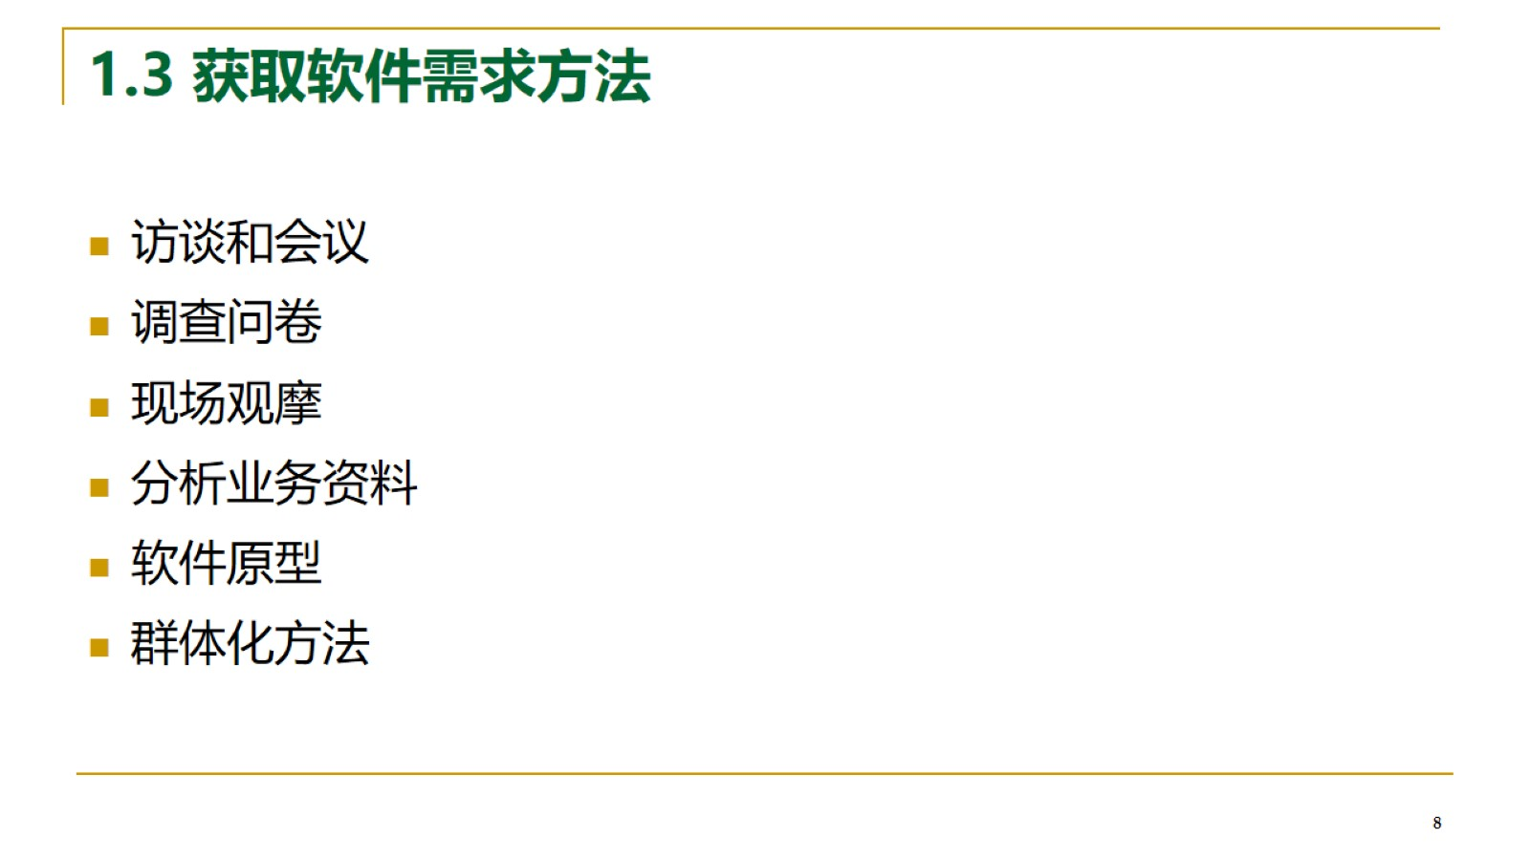
1.3 获取软件需求方法

Slide 9
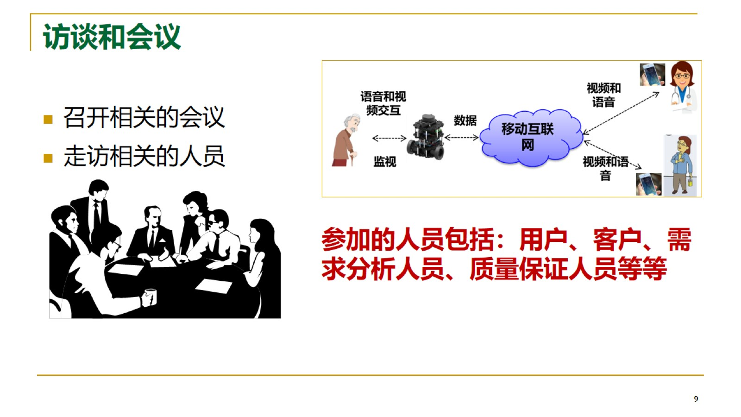
访谈和会议

Slide 10
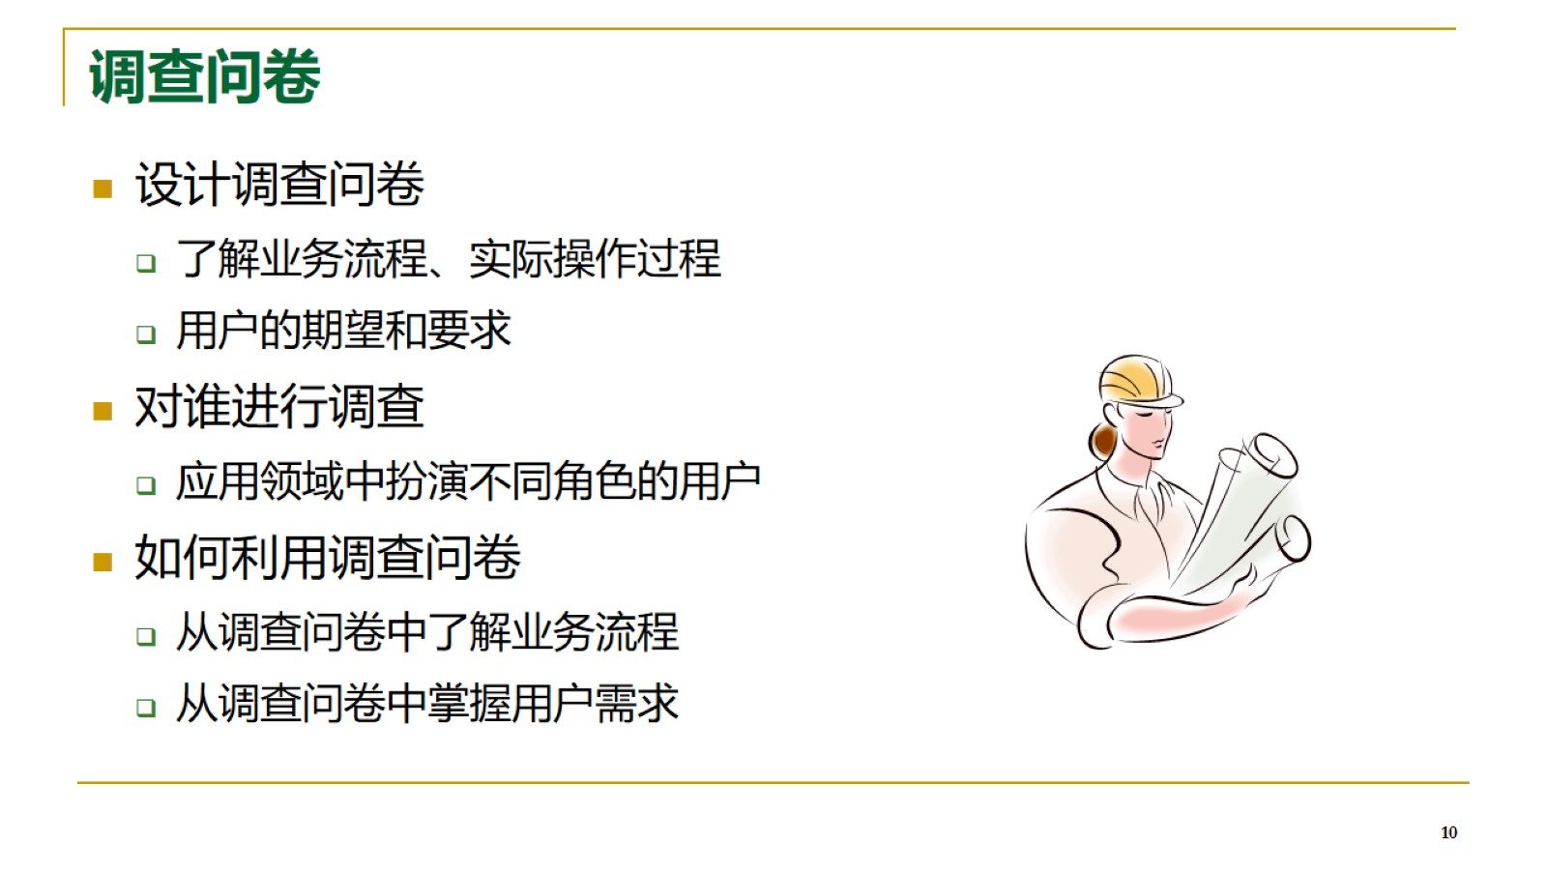
调查问卷

Slide 11
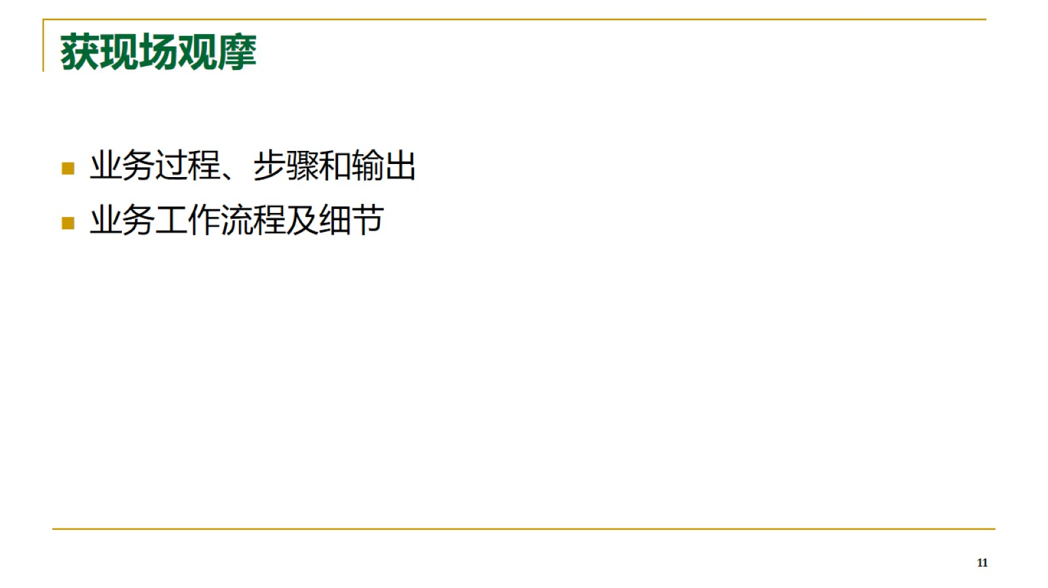
获现场观摩

Slide 12
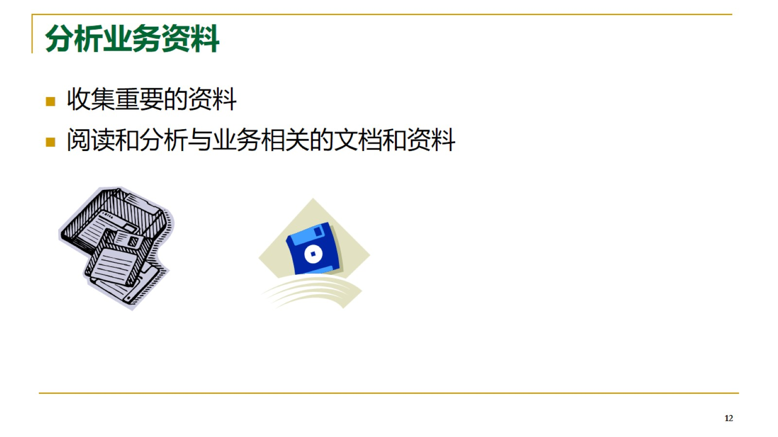
分析业务资料

Slide 13
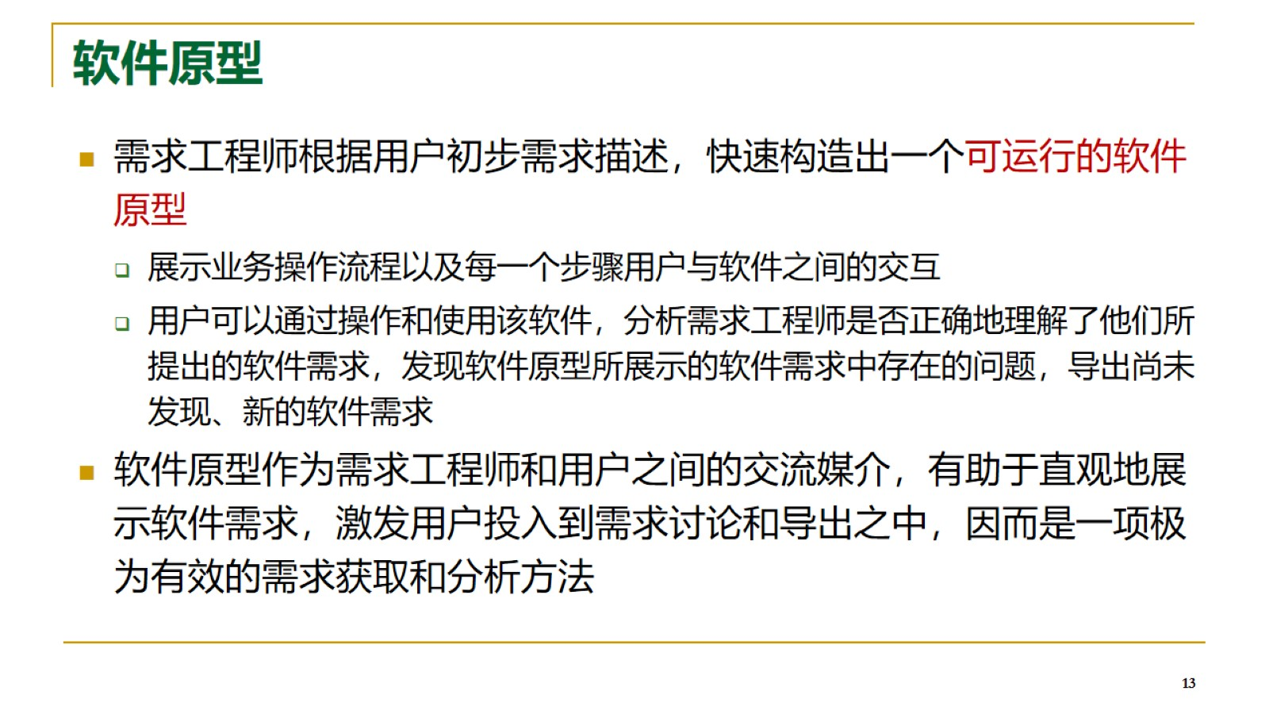
软件原型

Slide 14
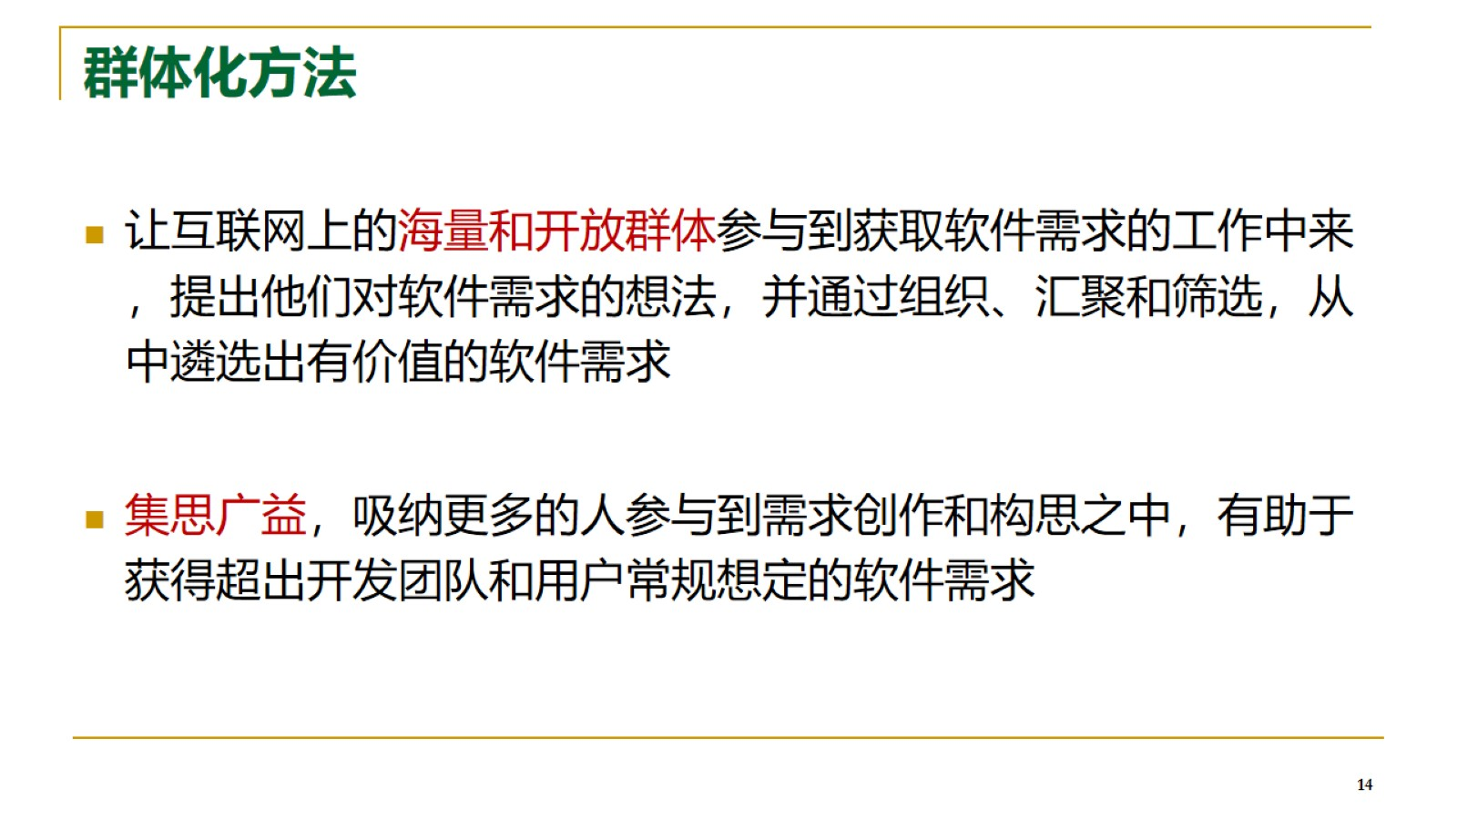
群体化方法

Slide 15
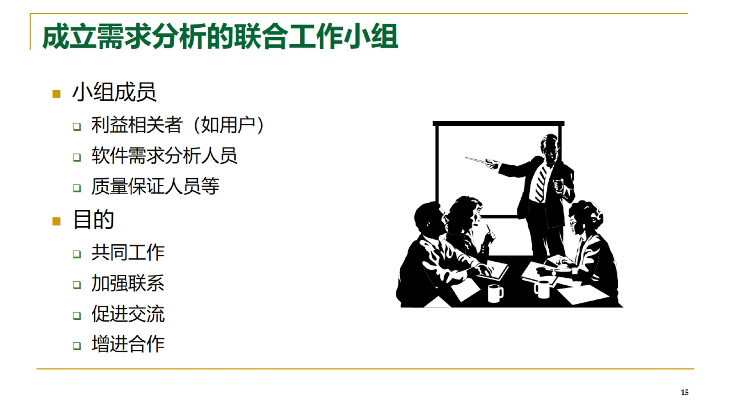
成立需求分析的联合工作小组

Slide 16
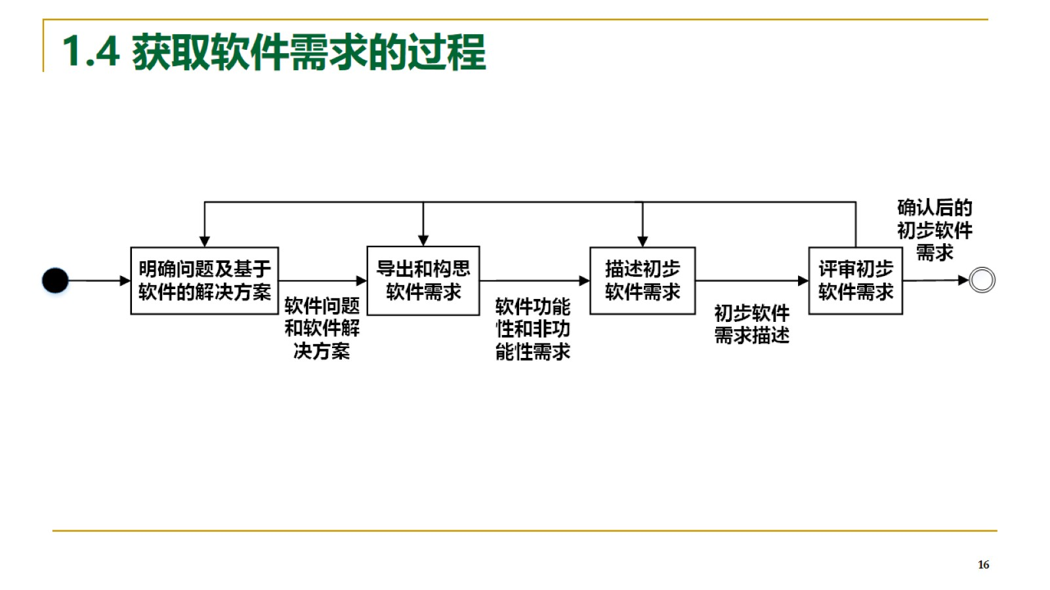
1.4 获取软件需求的过程

Slide 17
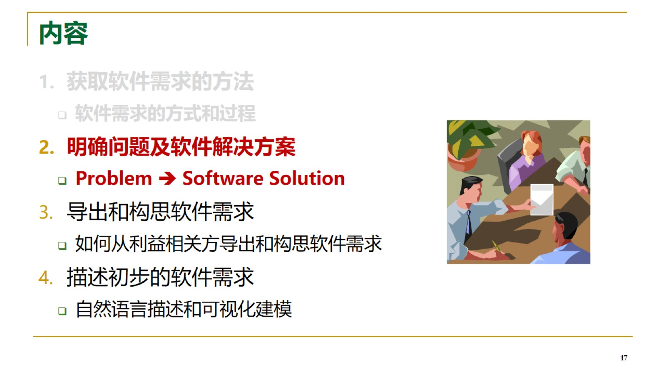
内容

Slide 18
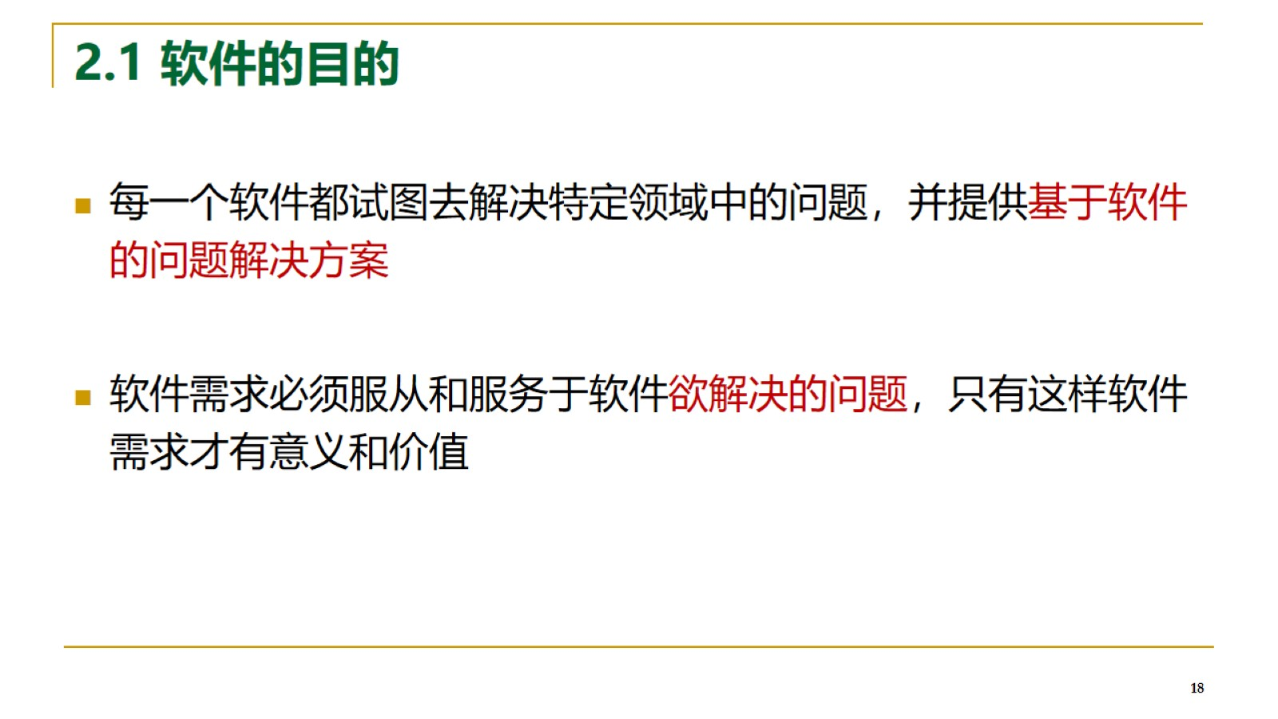
2.1 软件的目的

Slide 19
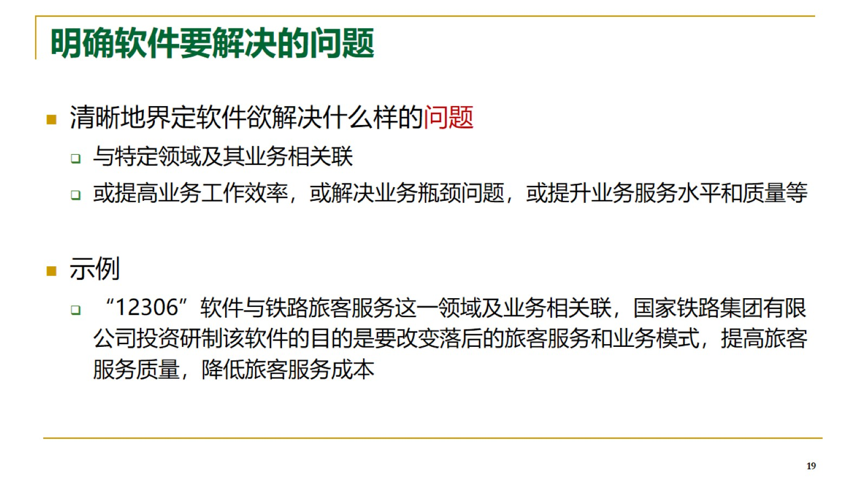
明确软件要解决的问题

Slide 20
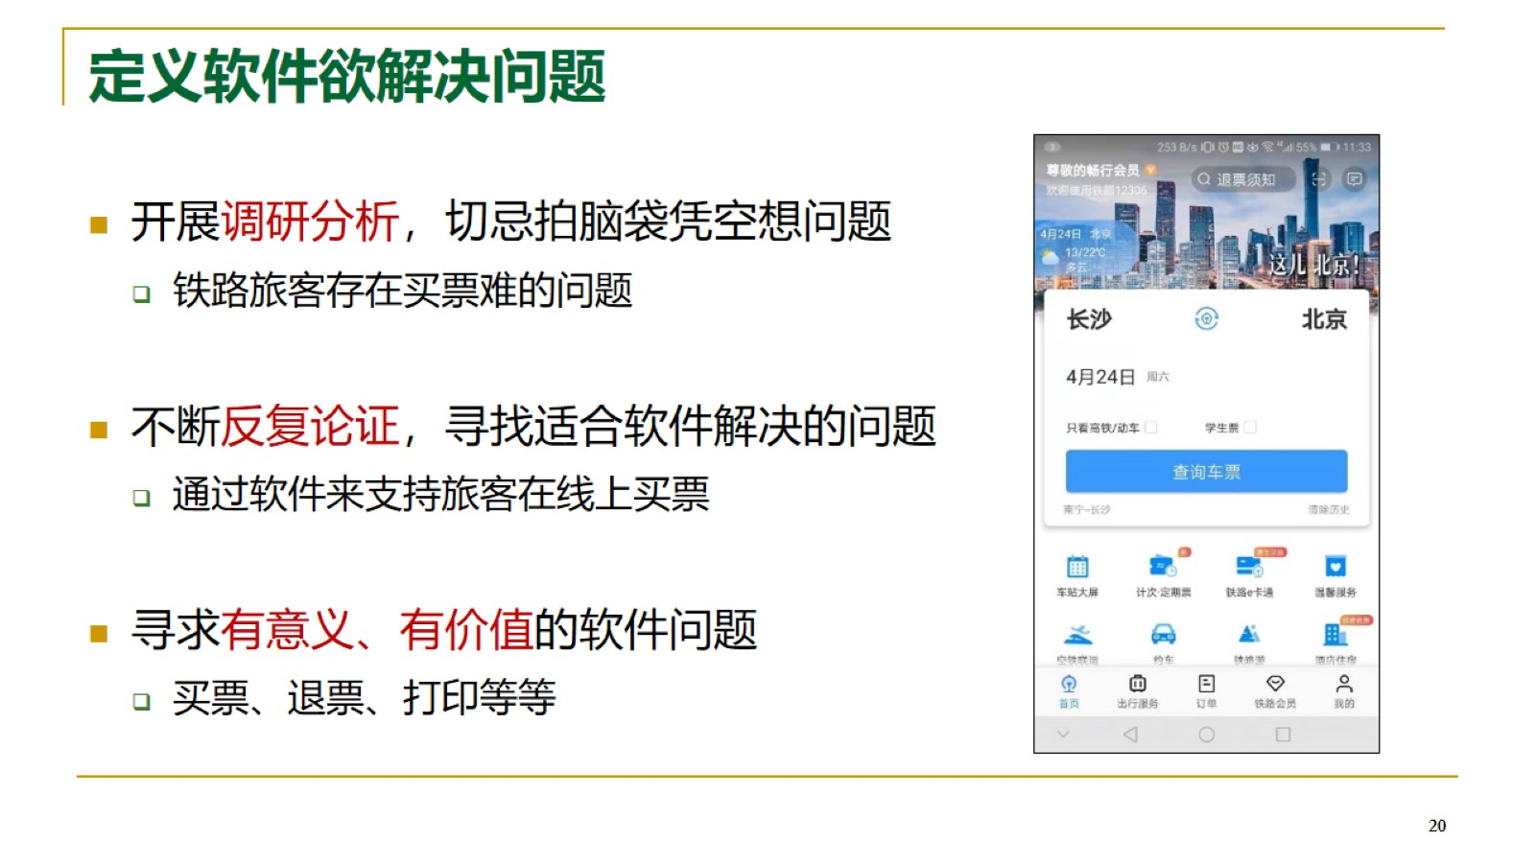
定义软件欲解决问题

Slide 21
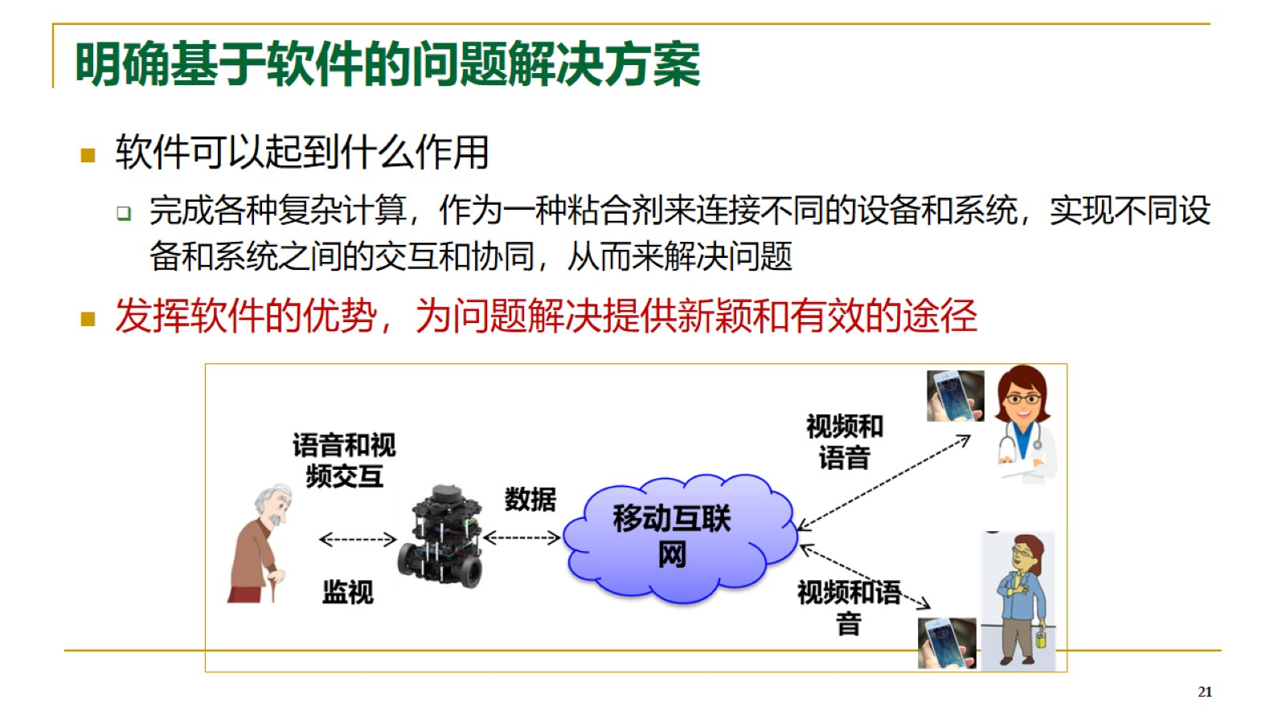
明确基于软件的问题解决方案

Slide 22
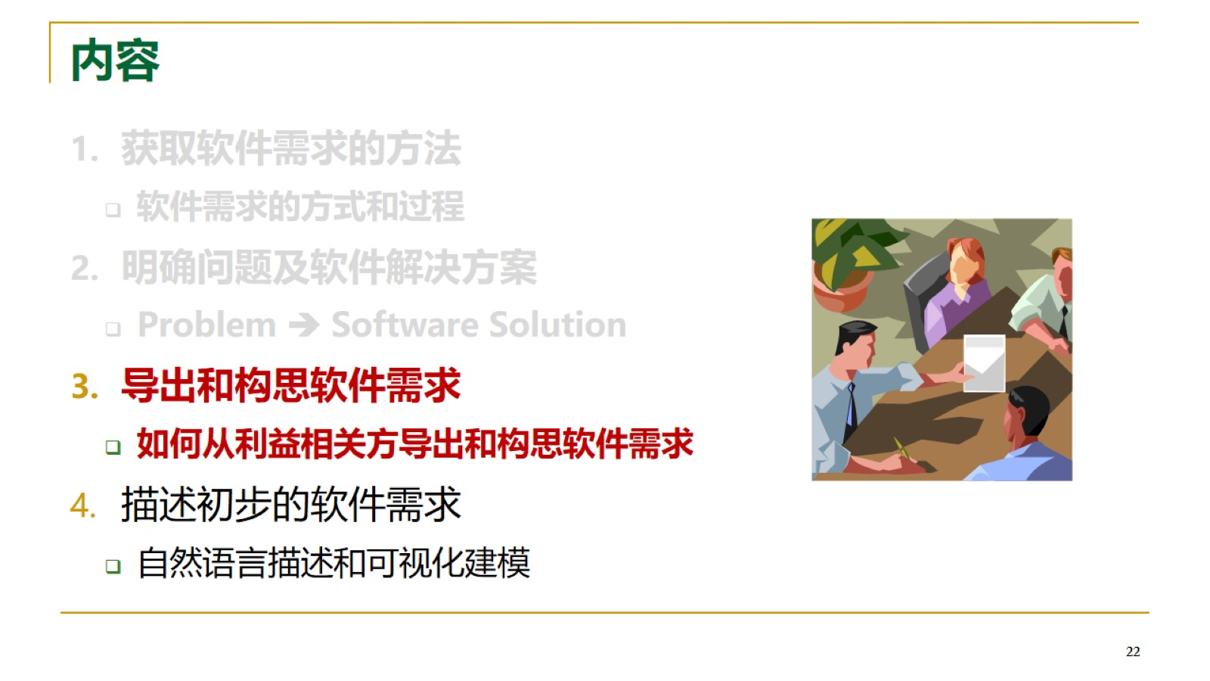
内容

Slide 23
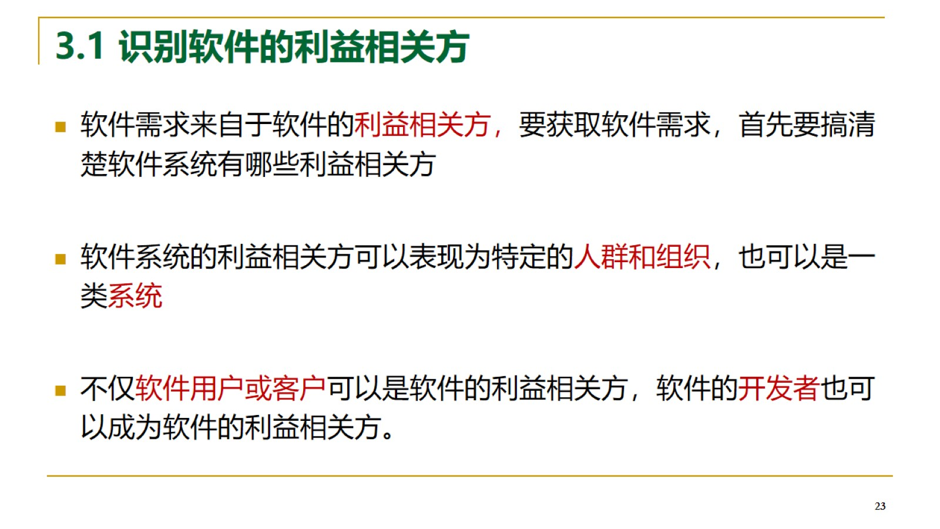
3.1 识别软件的利益相关方

Slide 24
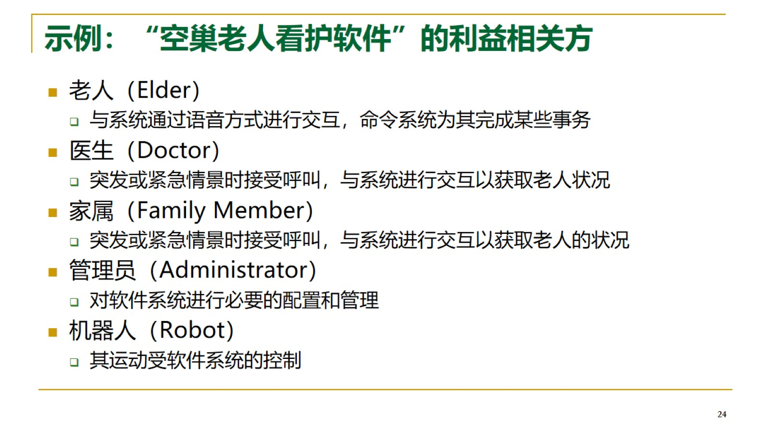
示例：“空巢老人看护软件”的利益相关方

Slide 25
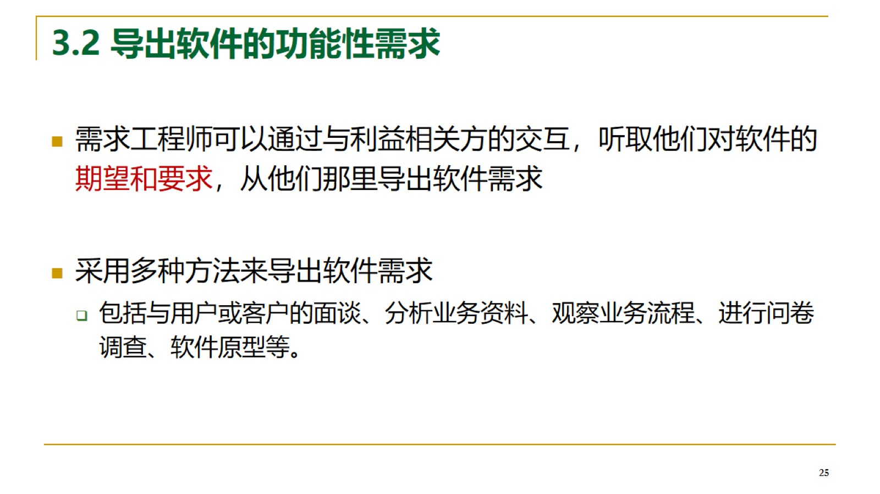
3.2 导出软件的功能性需求

Slide 26
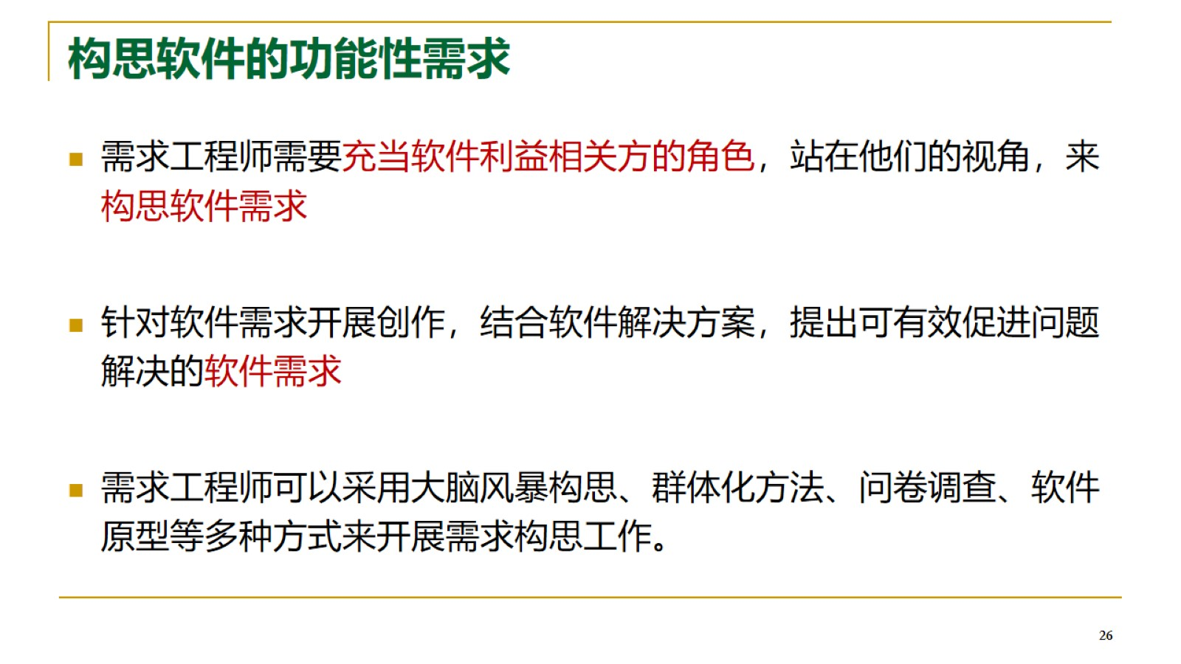
构思软件的功能性需求

Slide 27
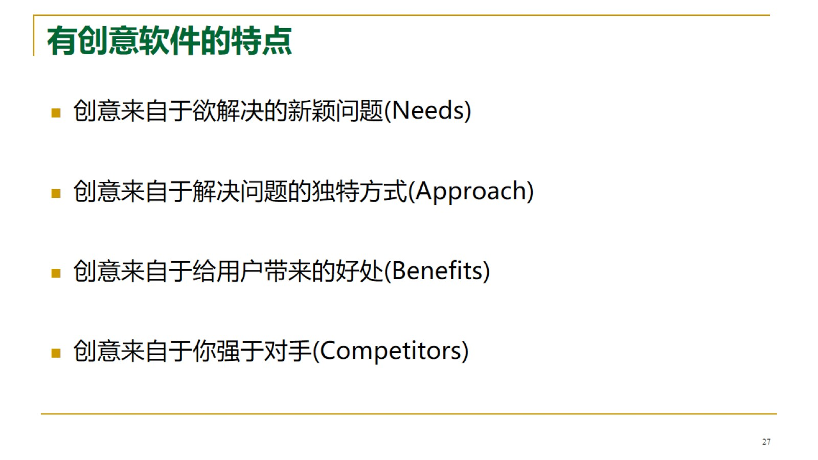
有创意软件的特点

Slide 28
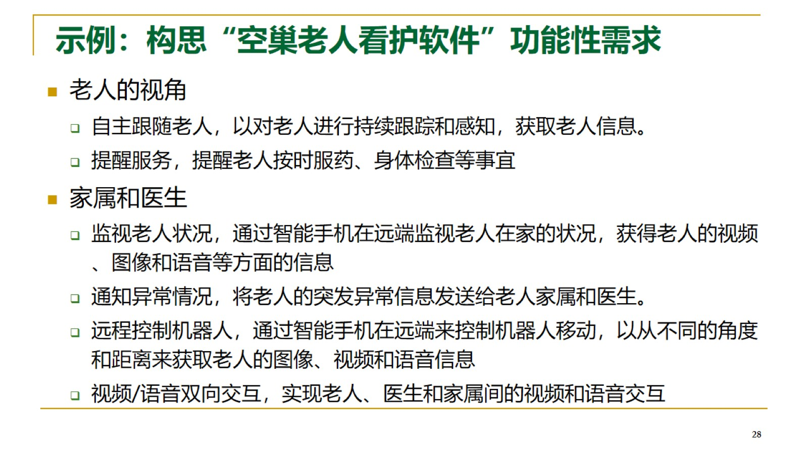
示例：构思“空巢老人看护软件”功能性需求

Slide 29
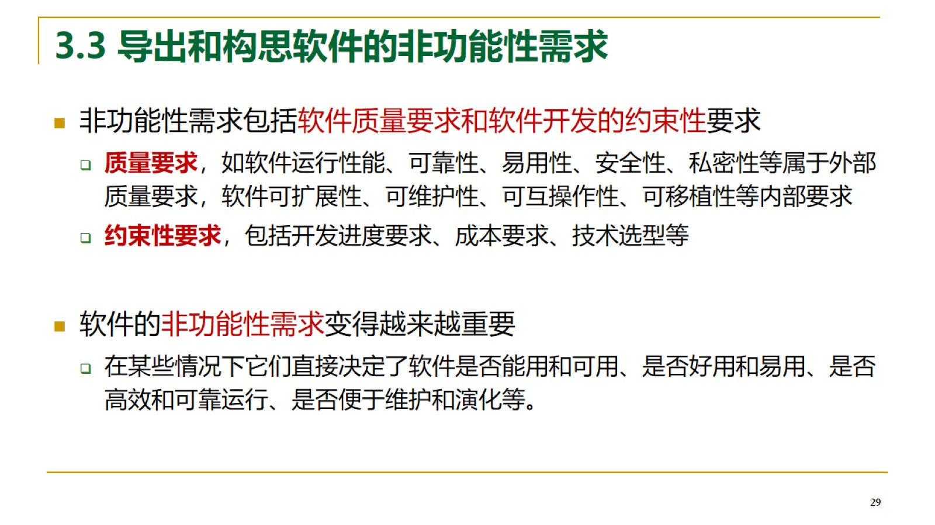
3.3 导出和构思软件的非功能性需求

Slide 30
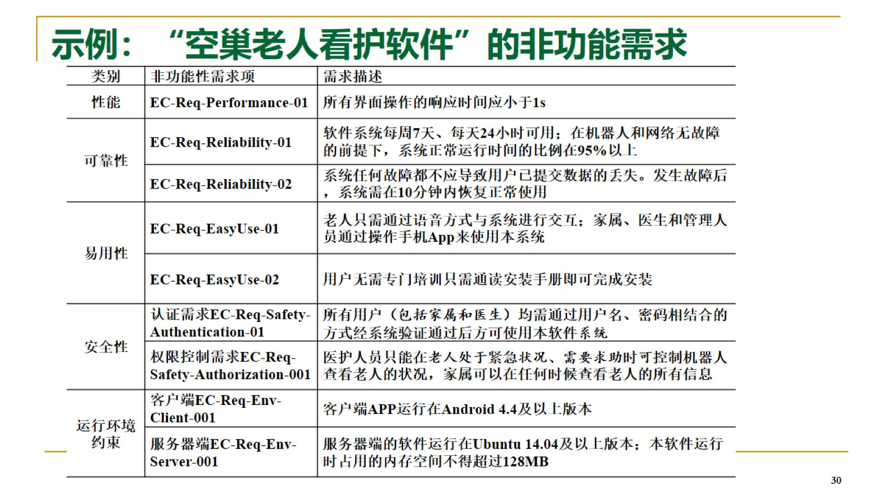
示例：“空巢老人看护软件”的非功能需求

Slide 31
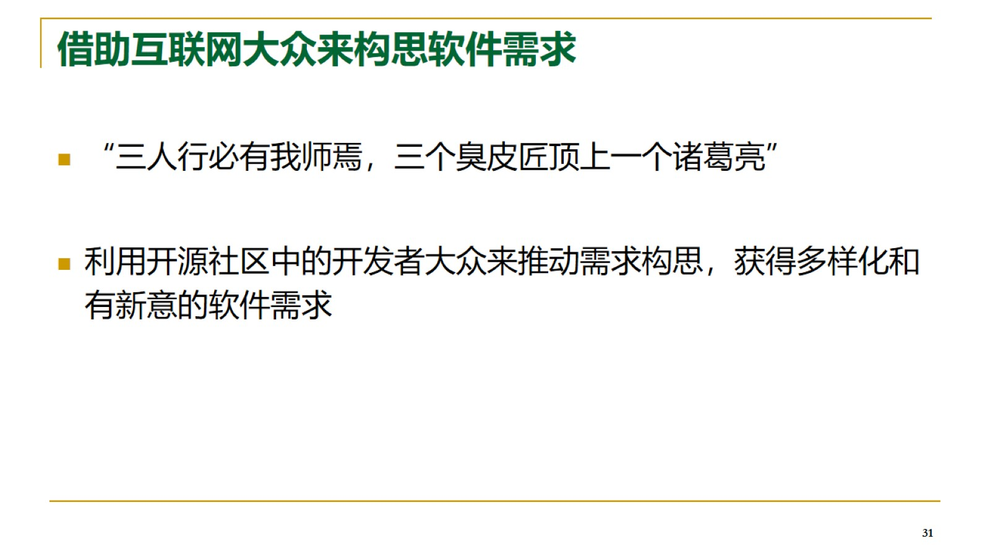
借助互联网大众来构思软件需求

Slide 32
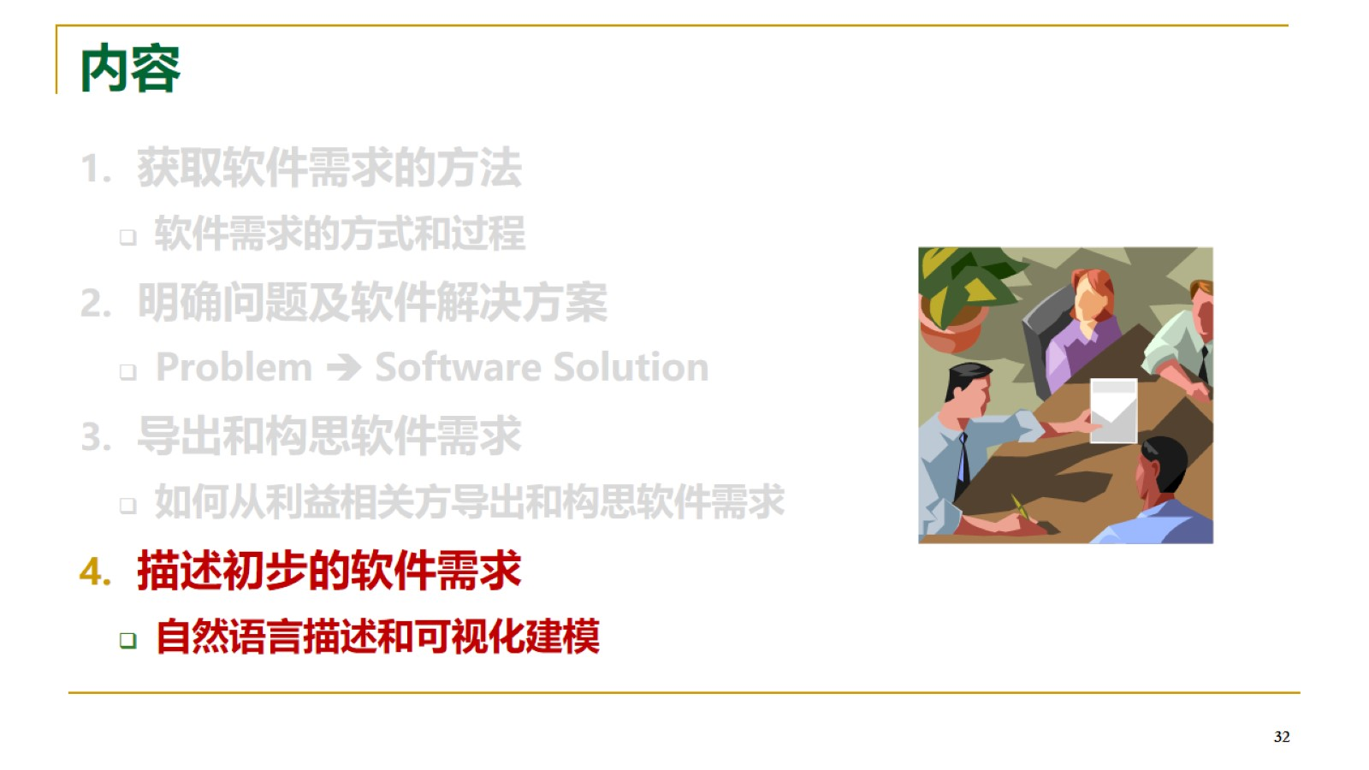
内容

Slide 33
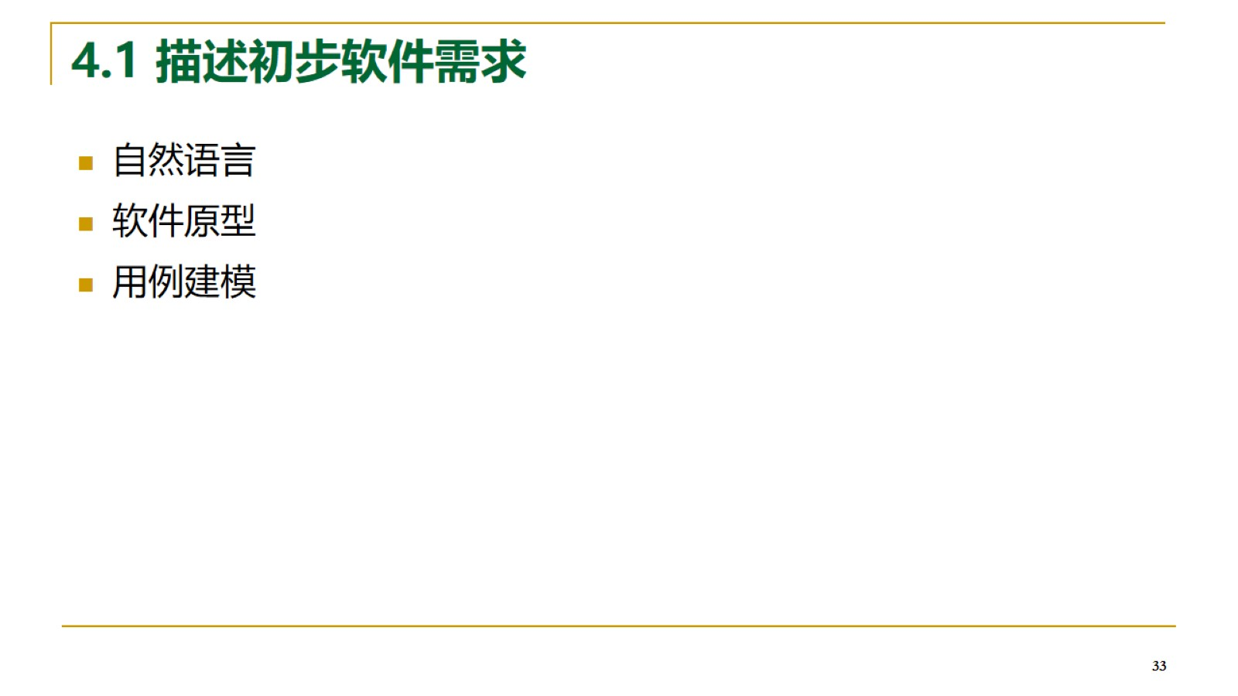
4.1 描述初步软件需求

Slide 34
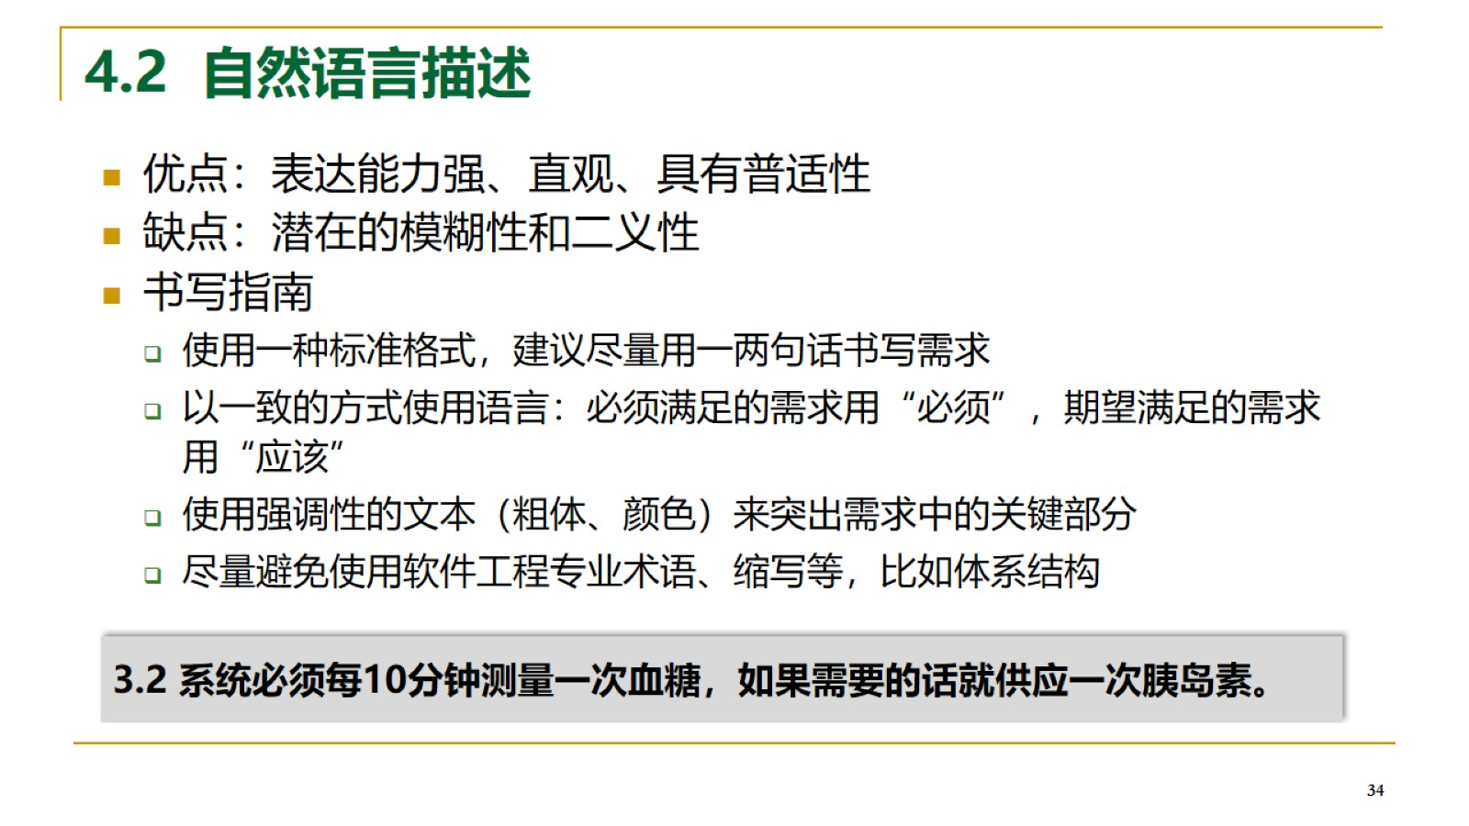
4.2 自然语言描述

Slide 35
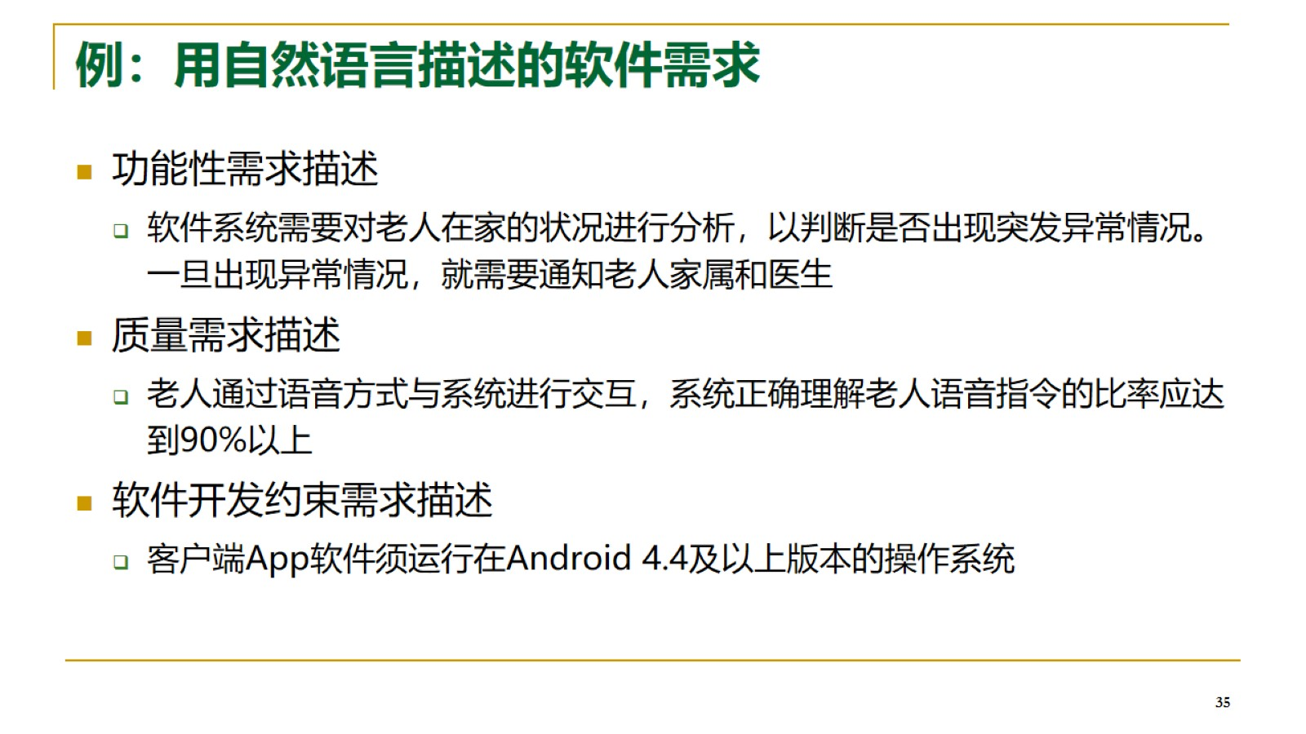
例：用自然语言描述的软件需求

Slide 36
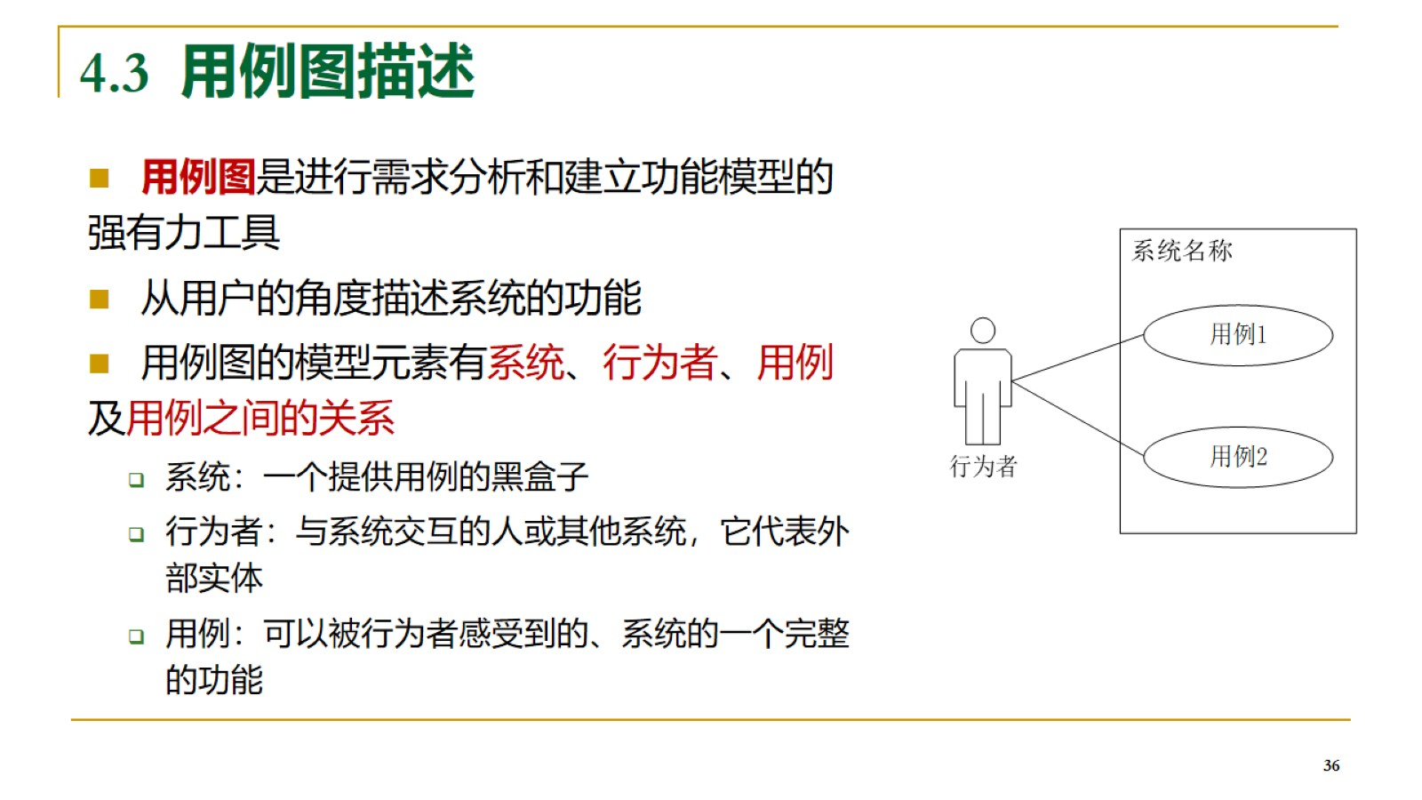

Slide 37
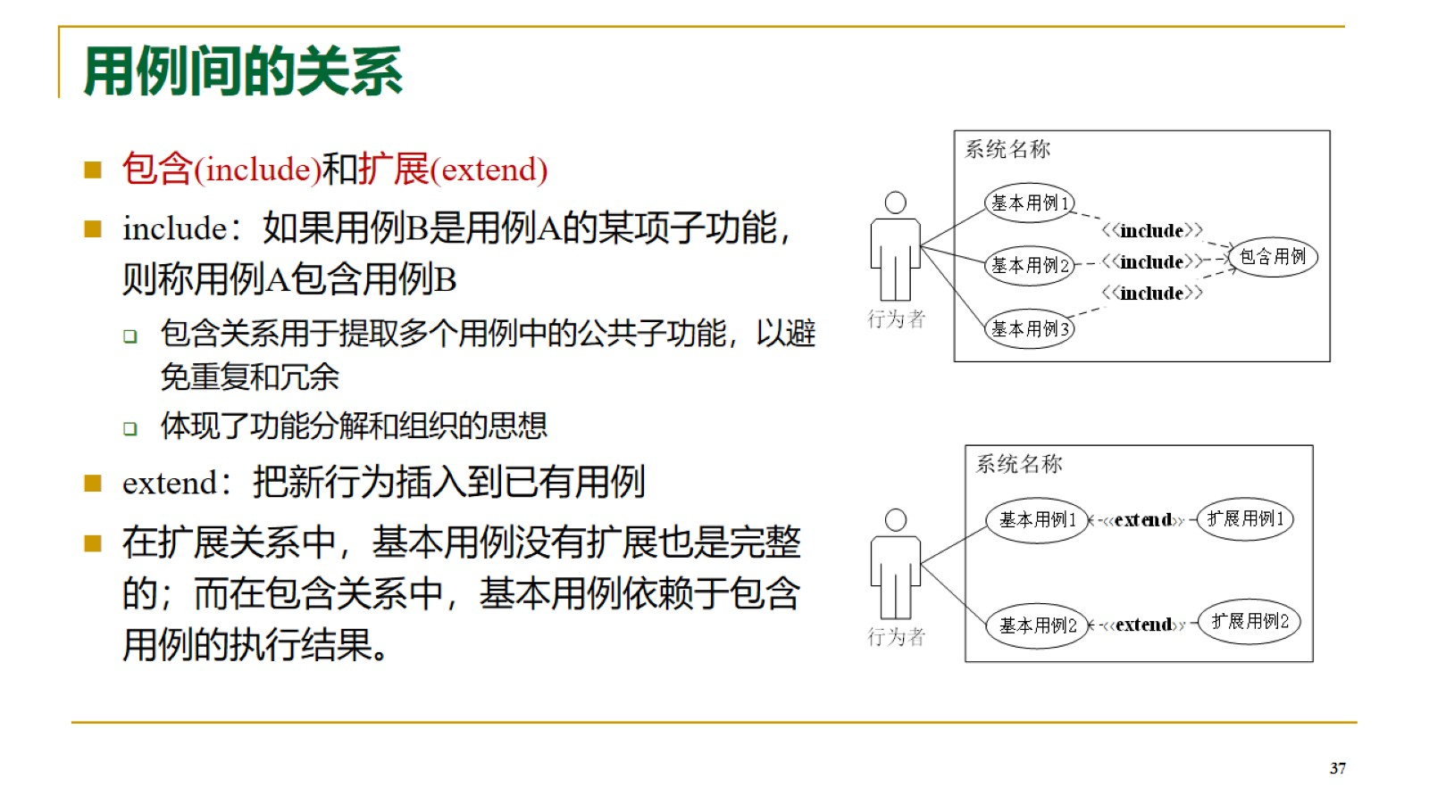
用例间的关系

Slide 38
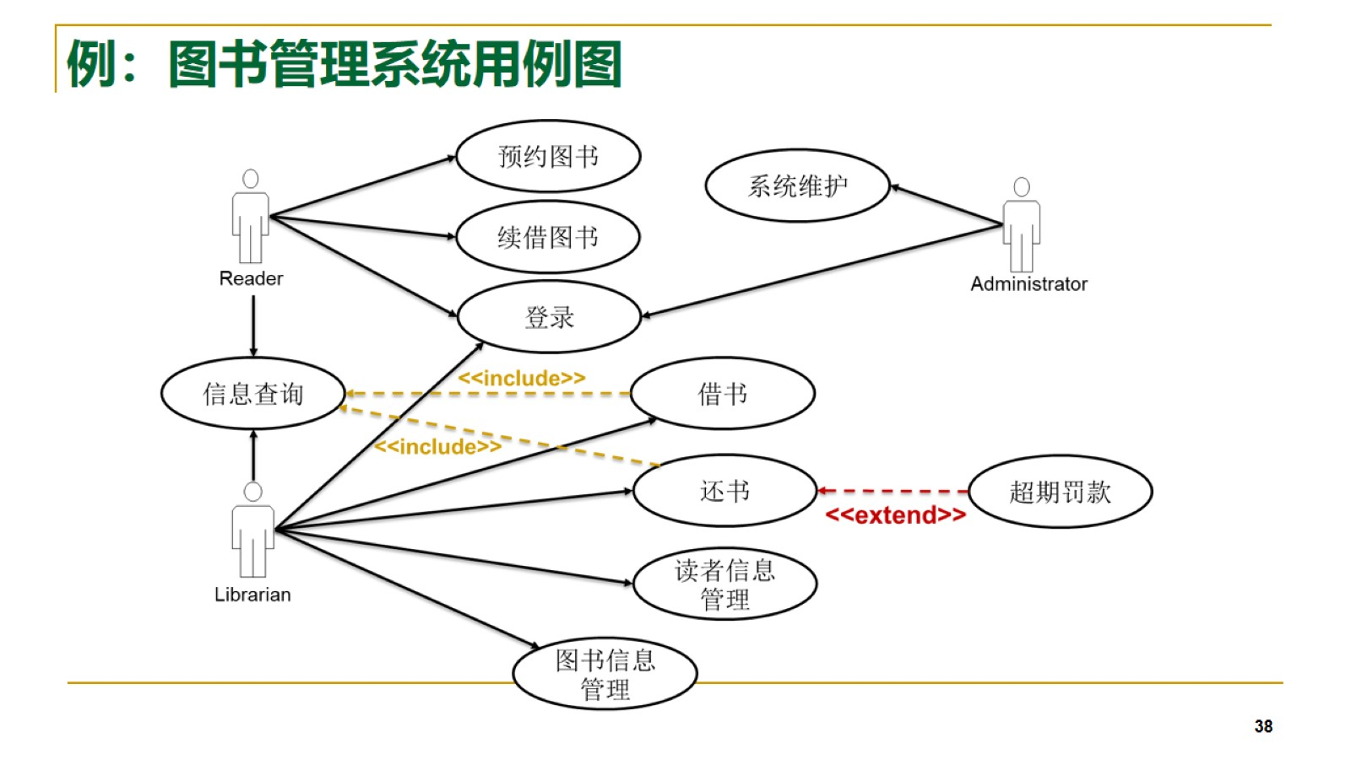
例：图书管理系统用例图

Slide 39
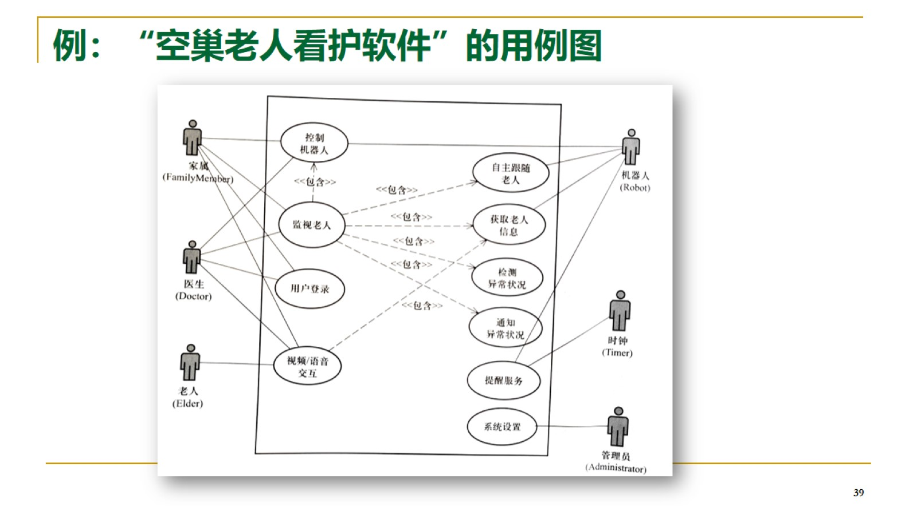
例：“空巢老人看护软件”的用例图

Slide 40
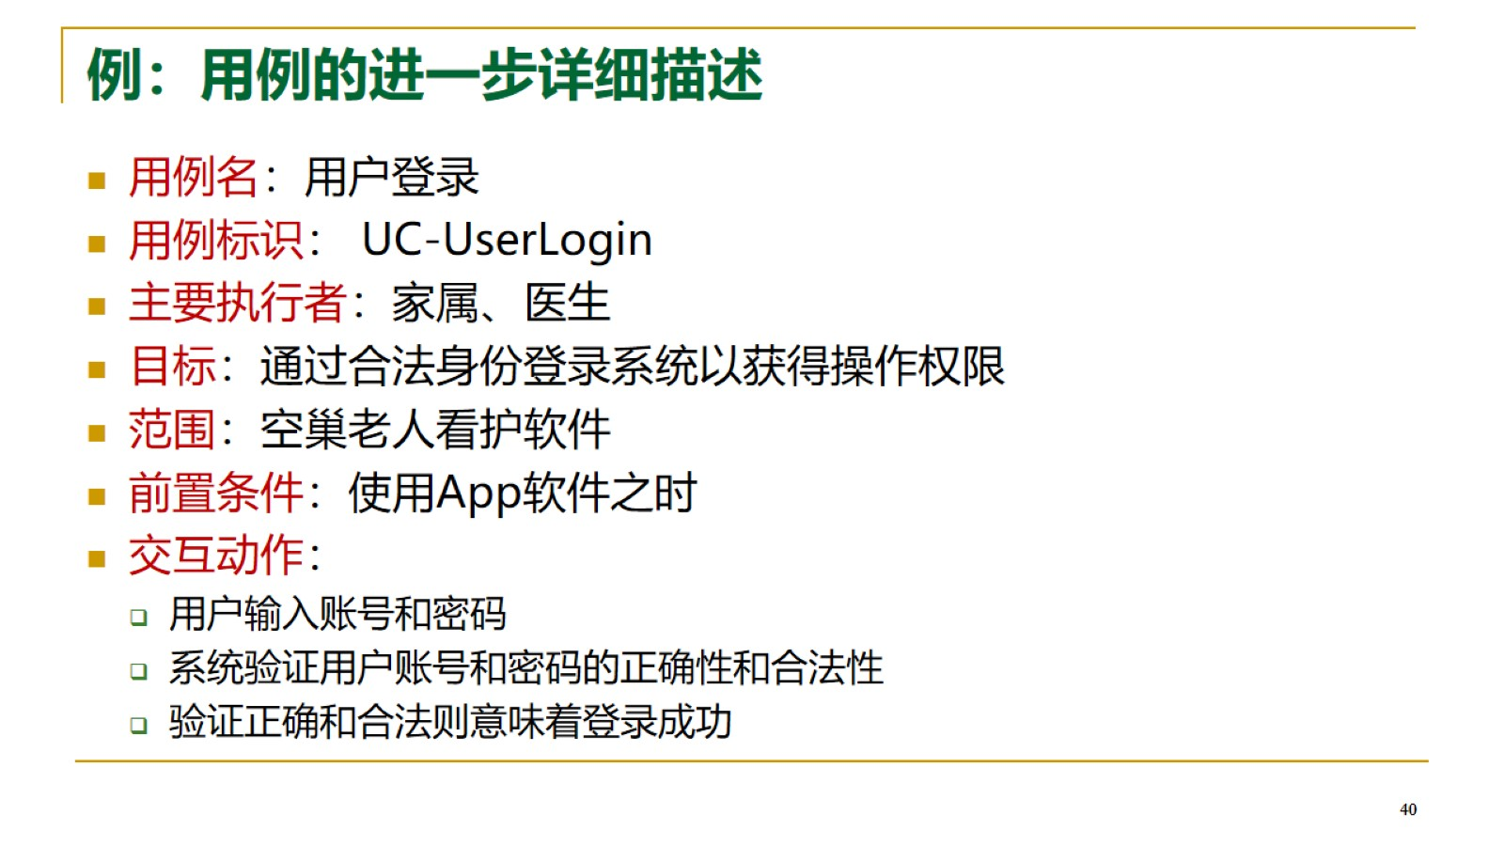
例：用例的进一步详细描述

Slide 41
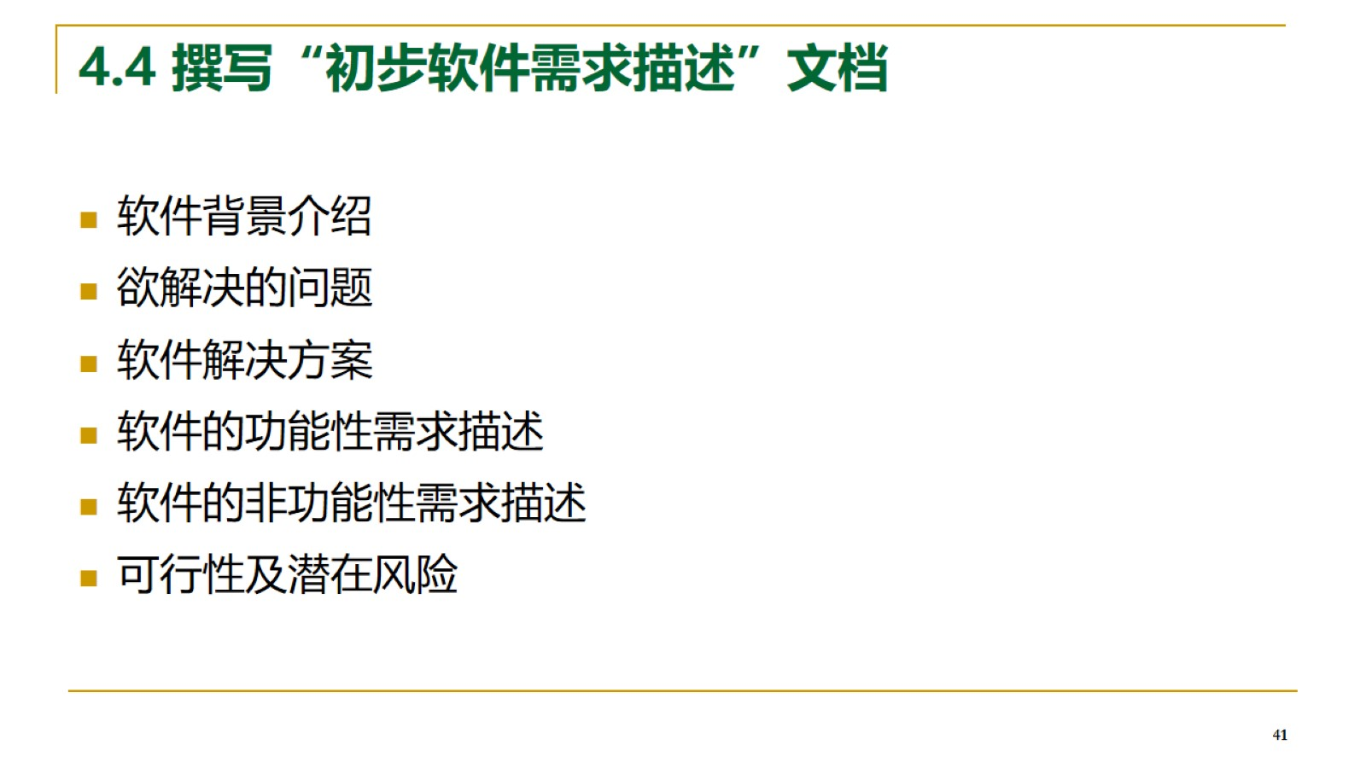
4.4 撰写“初步软件需求描述”文档

Slide 42
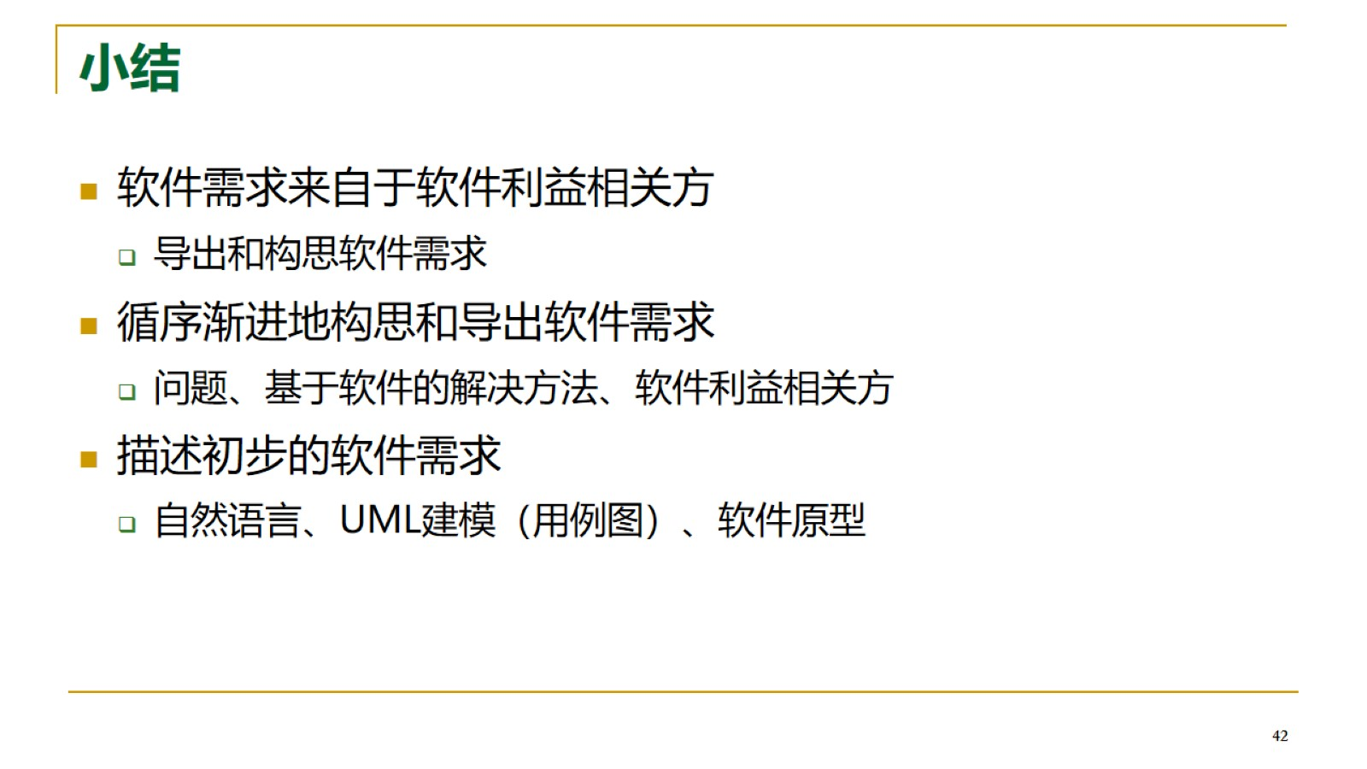
小结

Slide 43
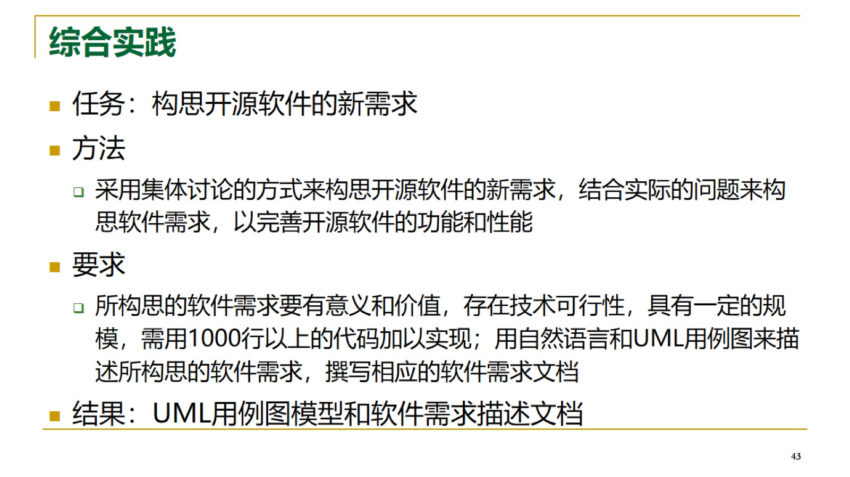
综合实践

